Slide 1

Bài 5
GV HA A THOI KHOA DIEN – DIEN TU
Mạch mã hóa
Mạch giải mã

Slide 2
Mạch mã hóa
Sơ đồ khối tổng quát
Sơ đồ khối tổng quát
I₀
I₁
I_{n -1}
Ngõ vào
O₀
O₁
Ngõ ra
O_{m-1}
Ngõ cho phép
E₀
E₁

Slide 3

Bảng trạng thái
GV HA A THOI KHOA DIEN – DIEN TU
Với n = 2^{m}
I₀ I₁ I_{n-1} | O_{m-1} O_{m-2} O₀
1 0 0 0 1 0 0 0 1 | 0 0 0 0 0 1 1 1 1

Slide 4
Mạch mã hóa 8 sang 3
GV HA A THOI KHOA DIEN – DIEN TU
Sơ đồ khối
Bảng giá trị
I₀
I₁
I₇
En₁ En₂ | I₀ I₁ I₂ I₃ I₄ I₅ I₆ I₇ | O₂O₁O₀
0 x | x x x x x x x x | x x x
x 0 | x x x x x x x x | x x x
1 1 | 1 0 0 0 0 0 0 0 | 0 0 0
1 1 | 0 1 0 0 0 0 0 0 | 0 0 1
1 1 | 0 0 1 0 0 0 0 0 | 0 1 0
1 1 | 0 0 0 1 0 0 0 0 | 0 1 1
1 1 | 0 0 0 0 1 0 0 0 | 1 0 0
1 1 | 0 0 0 0 0 1 0 0 | 1 0 1
1 1 | 0 0 0 0 0 0 1 0 | 1 1 0
1 1 | 0 0 0 0 0 0 0 1 | 1 1 1
O₀
O₁
O₂
En₁
En₂

Slide 5

Biểu thức logic và mạch điện
GV HA A THOI KHOA DIEN – DIEN TU
I₁
I₂
I₃
I₄
I₅
I₆
I₇
O₀
E₀
O₁
E₁
O₂

Slide 6
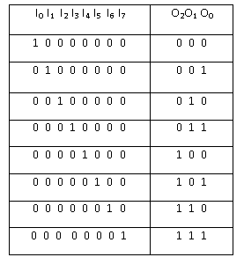
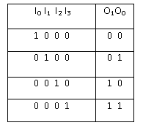
Ghép nối hai mạch mã hóa
GV HA A THOI KHOA DIEN – DIEN TU
Ghép hai mạch 4 sang 2 tạo mạch 8 sang 3
Có
Cần
Quan sát các bảng giá trị ta thấy:
Khi các ngõ vào từ I₀ đến I₇ lần lượt tác động các ngõ ra O₀ , O₁ có giá trị từ 00 – 11. Do vậy nếu gọi O₀ , O₁ là ngõ ra chung của IC 1 và IC 2 ta có : O₀ = O₀₁ + O₀₂ ; O₁ = O₁₁ + O₁₂
Riêng O₂ chỉ mang giá trị 1 khi các ngõ vào từ I₄ đến I₇ lên 1 nên :
O₂ = I₀₂ + I₁₂ + I₂₂ + I₃₂

Slide 7

Mạch ghép 4 sang 2 tạo 8 sang 3
GV HA A THOI KHOA DIEN – DIEN TU
I₀
I₀₁
I₀₂
I₄
I₁₁
O₀₁
O₀₂
I₁₂
I₂₁
O₁₁
I₂₂
O₁₁
I₃
I₃₁
I₃₂
I₇
O₀
O₁
O₂

Slide 8
Mạch giải mã
Sơ đồ khối tổng quát
2^{n} ≥ m
I₀
I₁
I_{n -1}
Ngõ vào
O₀
O₁
Ngõ ra
O_{m-1}
Ngõ cho phép
E₀
E₁

Slide 9
Bảng trạng thái
GV HA A THOI KHOA DIEN – DIEN TU
2^{n} = m
I_{n-1} I₁ I₀ | O_{m-1} O₁ O₀
0 0 0 0 1 0 1 1 1 | 0 0 1 0 1 0 1 0 0

Slide 10
Mạch giải mã 3 sang 8
GV HA A THOI KHOA DIEN – DIEN TU
Sơ đồ khối – bảng giá trị
I₀
I₁
I₂
Ngõ vào
O₀
O₁
Ngõ ra
O₇
Ngõ cho phép
E₀
E₁

Slide 11
Bảng trạng thái
GV HA A THOI KHOA DIEN – DIEN TU
E₁ | E₀ | I₂ | I₁ | I₀ | O₇ | O₆ | O₅ | O₄ | O₃ | O₂ | O₁ | O₀
0 | X | X | X | X | 0 | 0 | 0 | 0 | 0 | 0 | 0 | 0
X | 0 | X | X | X | 0 | 0 | 0 | 0 | 0 | 0 | 0 | 0
1 | 1 | 0 | 0 | 0 | 0 | 0 | 0 | 0 | 0 | 0 | 0 | 1
1 | 1 | 0 | 0 | 1 | 0 | 0 | 0 | 0 | 0 | 0 | 1 | 0
1 | 1 | 0 | 1 | 0 | 0 | 0 | 0 | 0 | 0 | 1 | 0 | 0
1 | 1 | 0 | 1 | 1 | 0 | 0 | 0 | 0 | 1 | 0 | 0 | 0
1 | 1 | 1 | 0 | 0 | 0 | 0 | 0 | 1 | 0 | 0 | 0 | 0
1 | 1 | 1 | 0 | 1 | 0 | 0 | 1 | 0 | 0 | 0 | 0 | 0
1 | 1 | 1 | 1 | 0 | 0 | 1 | 0 | 0 | 0 | 0 | 0 | 0
1 | 1 | 1 | 1 | 1 | 1 | 0 | 0 | 0 | 0 | 0 | 0 | 0

Slide 12

Biểu thức logic và mạch điện
GV HA A THOI KHOA DIEN – DIEN TU
E₀
E₁
I₂
I₁
I₀
O₀ = E₀.E₁ I₀ I₁ I₂
O₁ = E₀.E₁ I₀ I₁ I₂
O₀
O₂ = E₀.E₁ I₀ I₁ I₂
O₃ = E₀.E₁ I₀ I₁ I₂
O₁
O₄= E₀.E₁ I₀ I₁ I₂
O₅ = E₀.E₁ I₀ I₁ I₂
O₆ = E₀.E₁ I₀ I₁ I₂
O₇
O₇ = E₀.E₁ I₀ I₁ I₂

Slide 13
Ghép nối hai mạch giải mã
GV HA A THOI KHOA DIEN – DIEN TU
Ghép nối 2 mạch giải mã từ 3 sang 8 với các chân cho phép E₀ , E₁ để tạo thành mạch giải mã từ 4 sang 16
Nhận thấy rằng các ngõ ra nhất thiết phải độc lập
( 16 ngõ ra )
Gọi I₀ I₁ I₂ I₃ là các ngõ vào chung
Xét quan hệ I₀ I₁ I₂ I₃ ta có
Các ngõ vào I₀ I₁ I₂ của cả hai IC có trạng thái
giống nhau nên được kết nối song song theo
từng đôi
Ngõ vào I₃ sẽ điều khiển các chân E để hai IC
làm việc lần lượt bằng cách dùng thêm 1 cổng NOT
I₃ | I₂ | I₁ | I₀
0 | 0 1 | 0 1 | 0 1
1 | 0 1 | 0 1 | 0 1

Slide 14
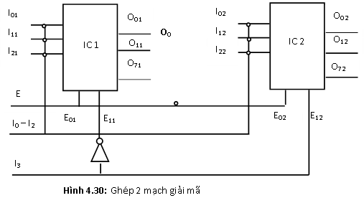
GV HA A THOI KHOA DIEN – DIEN TU
Mạch điện ghép hai mạch giải mã
3 sang 8 thành 4 sang 16
O₀
O₈
O₇
O₁₅

Slide 15
HẾT BÀI 5

